Slide 1

造物·方寸
——基于多模型AI协同的对话式3D手办生成平台
一张照片 · 对话交互 · 5分钟生成3D手办
效率提升
专业门槛
成本降低
900%
零
80%
3-4周压缩至5-15分钟
上传照片即可定制
¥500-3000→¥89-399
队伍编号：20268266709

Slide 2
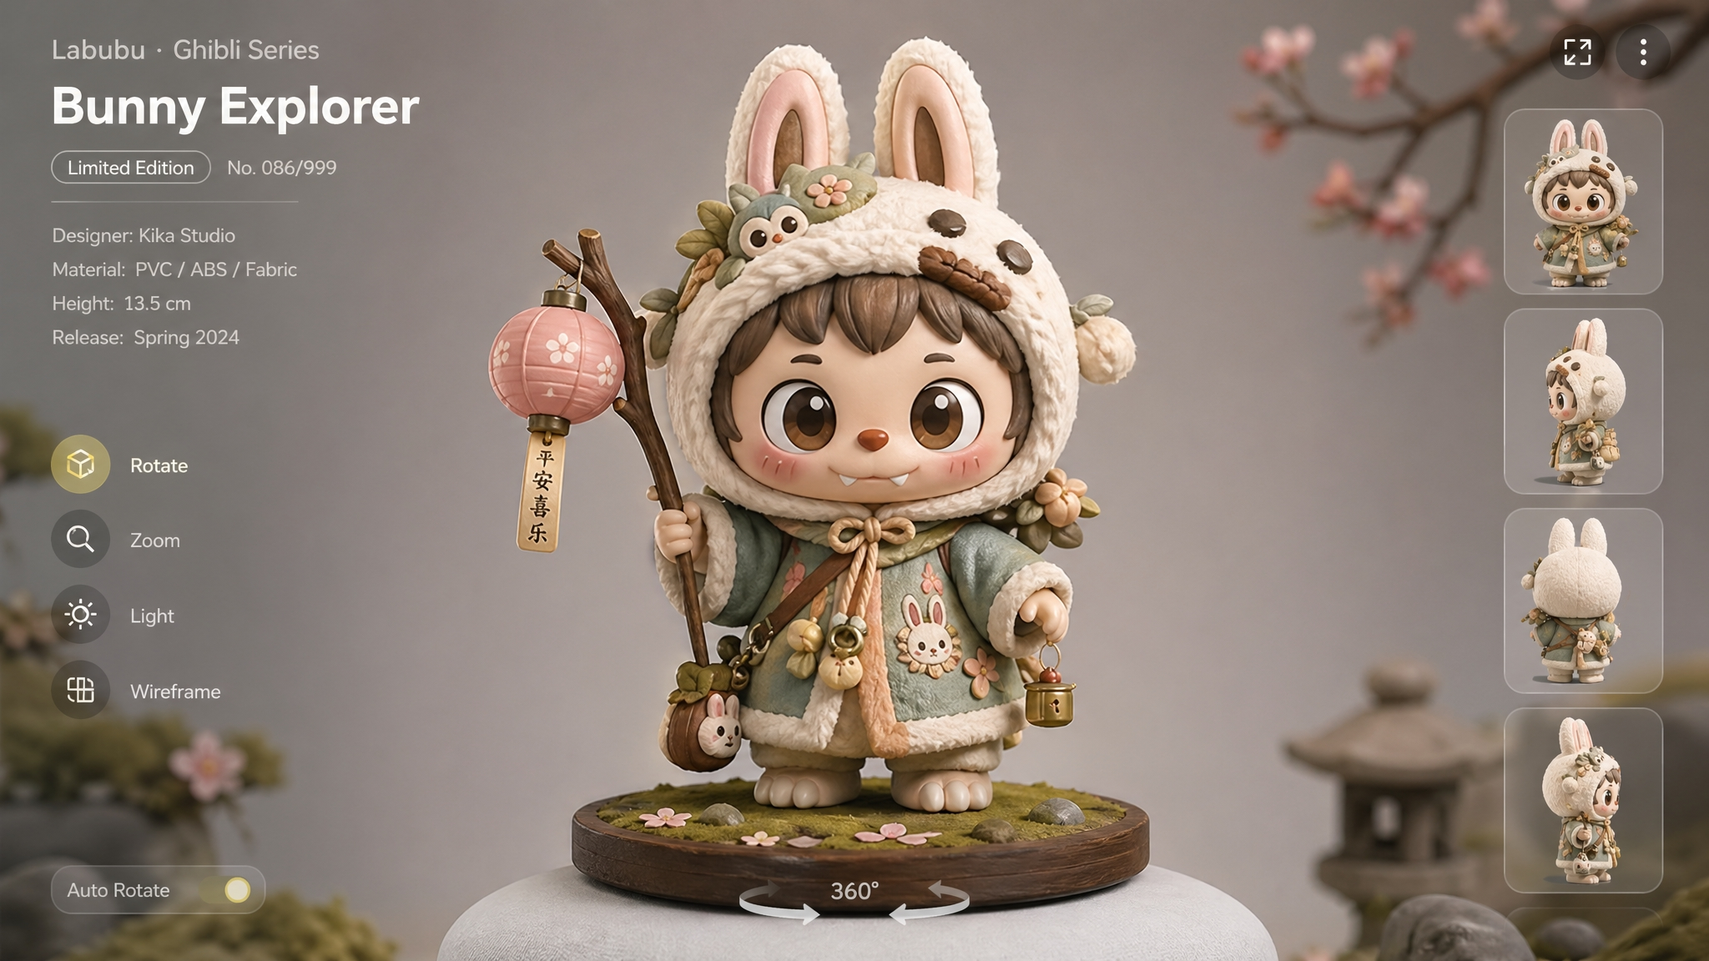
目录
1. 市场洞察与痛点
2. 核心AI技术架构
3. 创新产品体验
4. 技术演进与未来

Slide 3
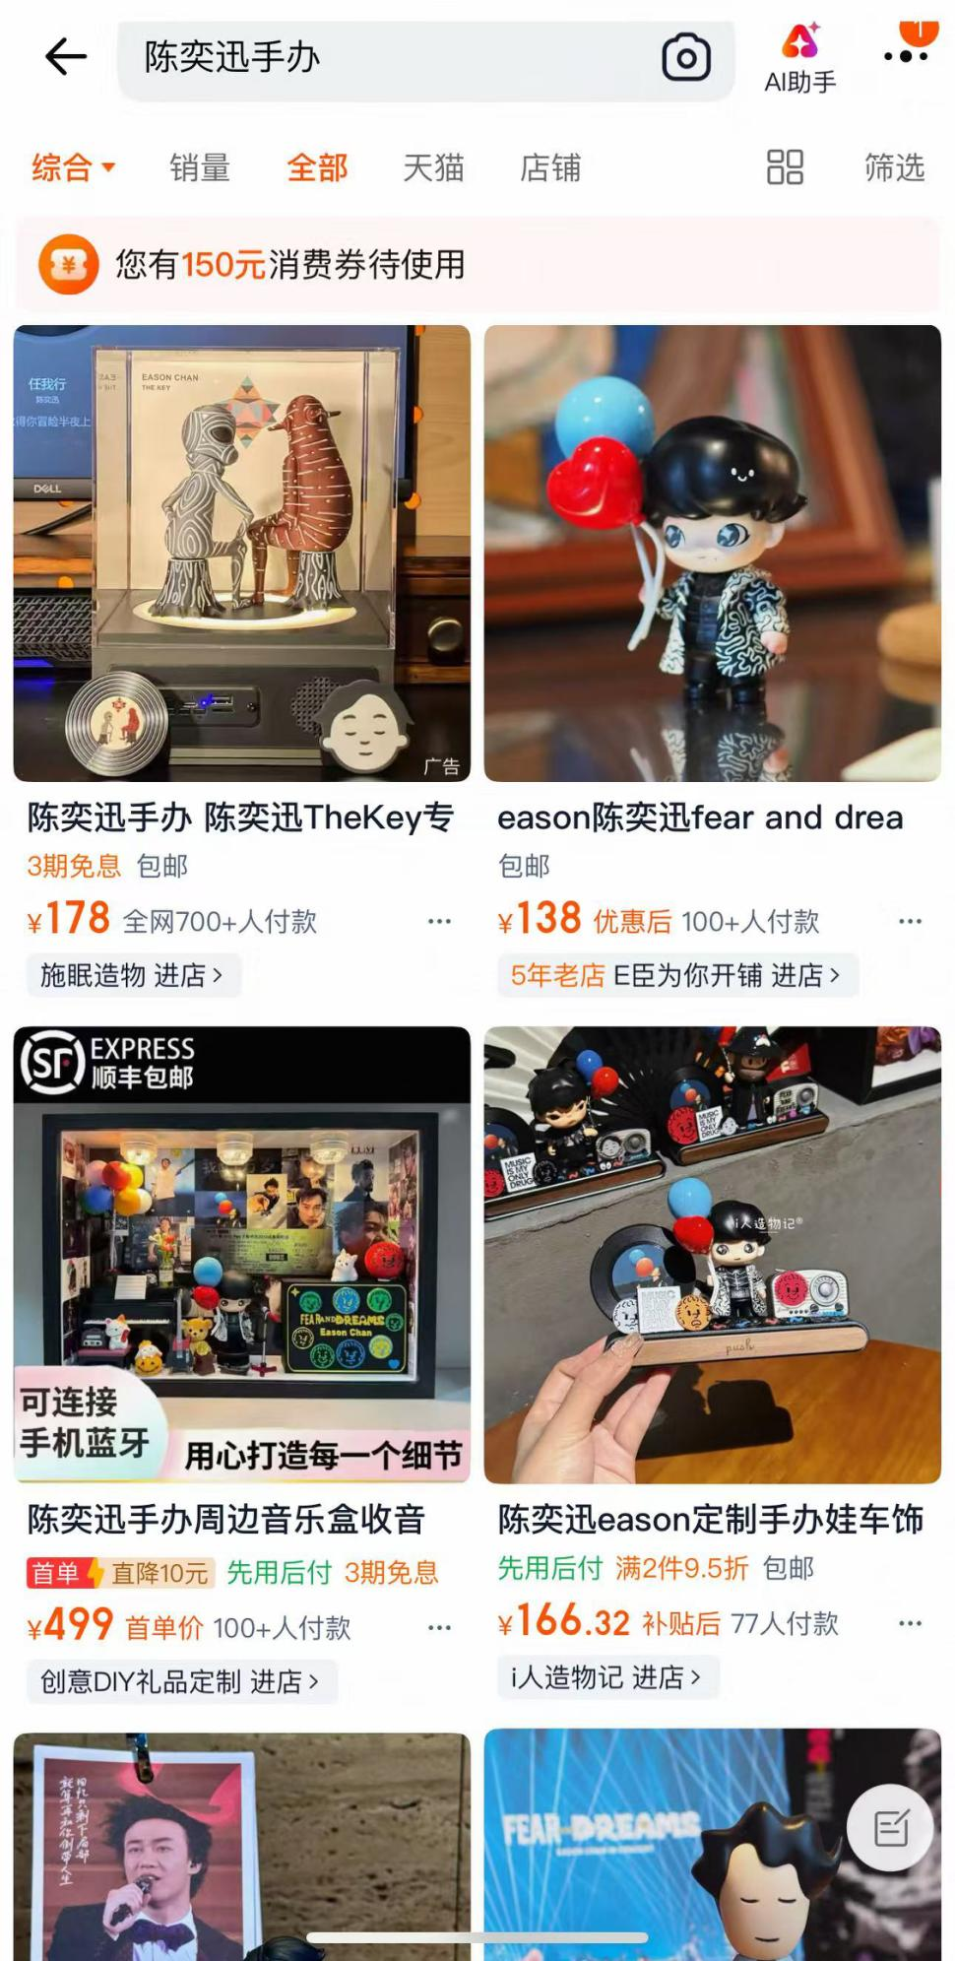
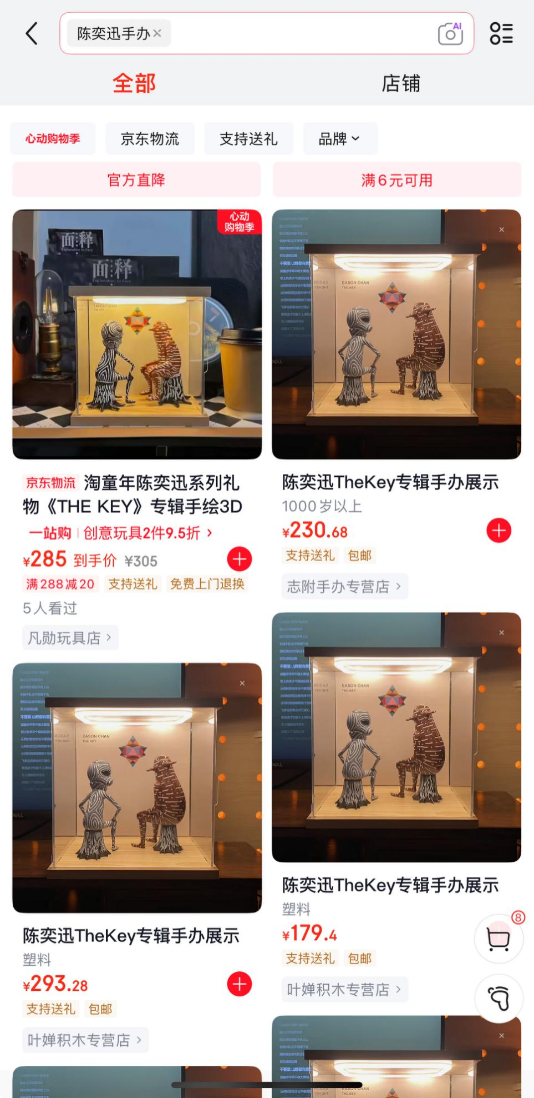
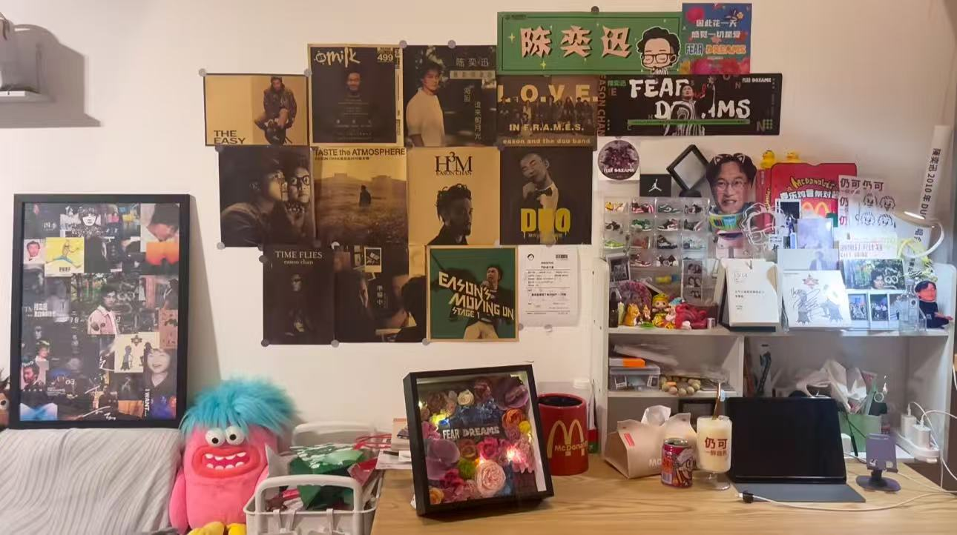
项目灵感
桌面陈奕迅周边的样式唯独还差手办！
搜索结论：别说陈奕迅手办了，连个带陈奕迅公仔头的也只看到了几家！

Slide 4
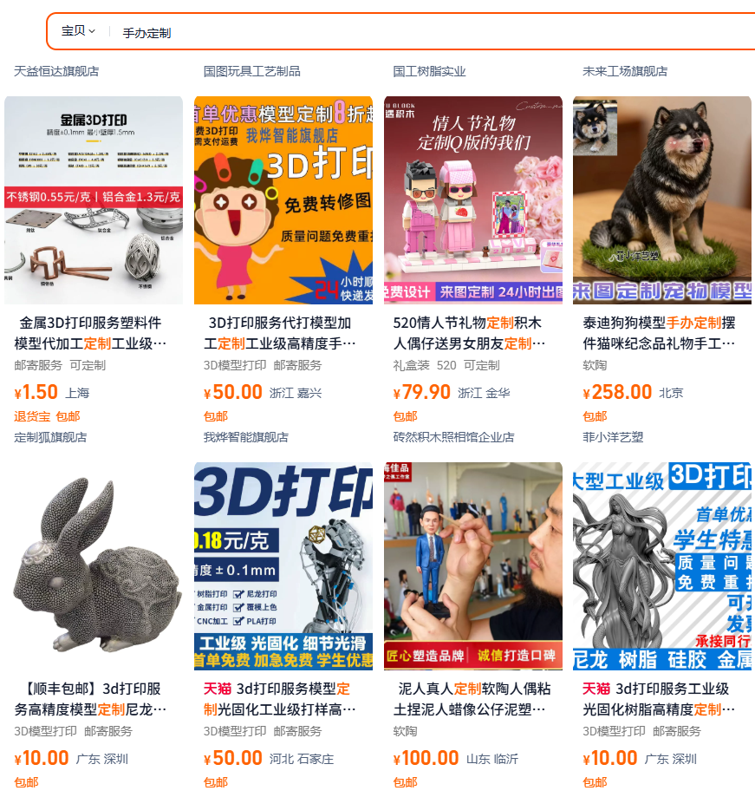
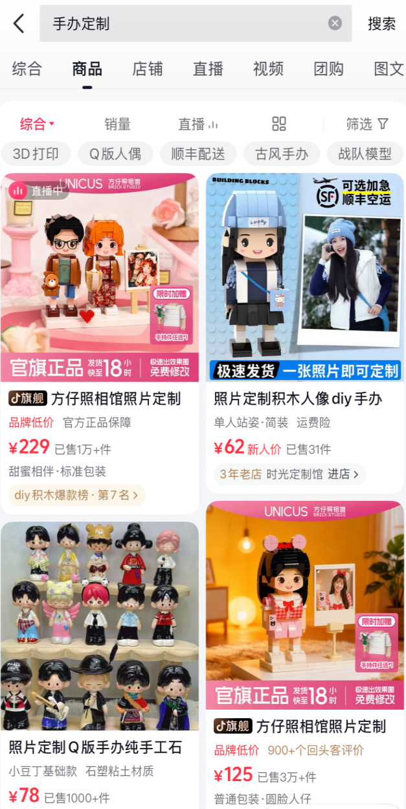
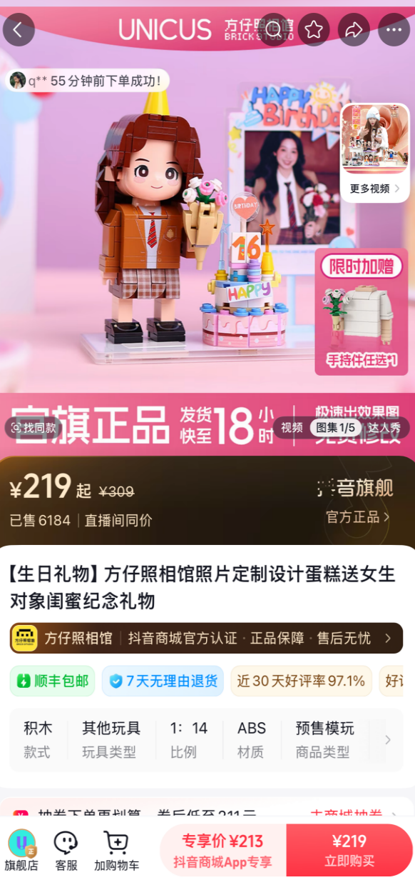
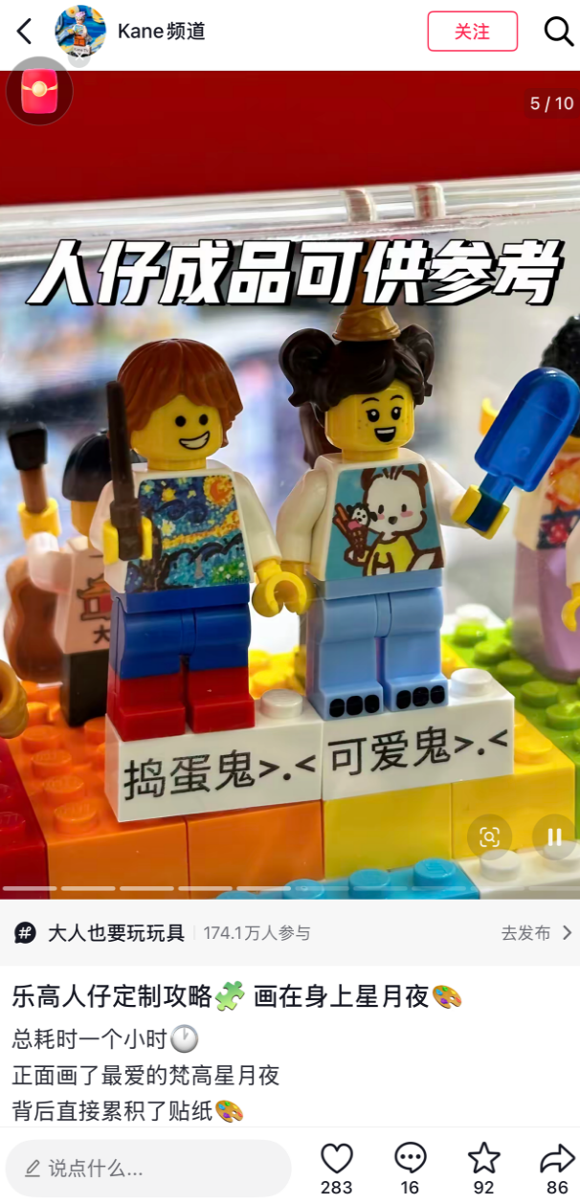
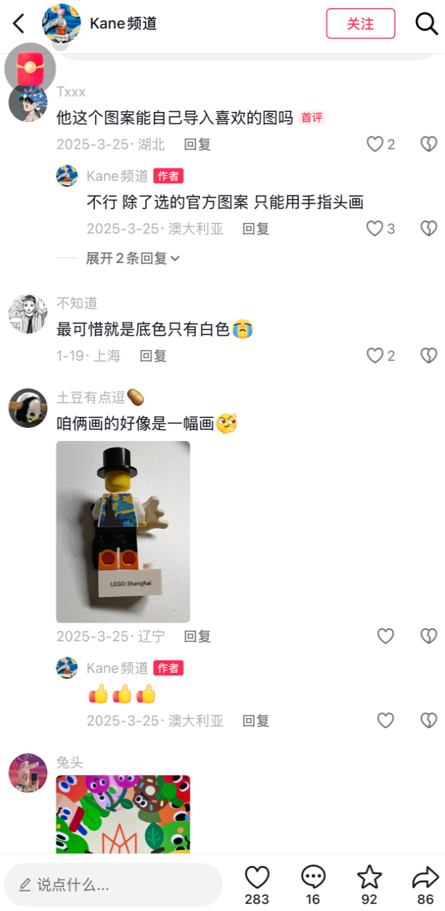
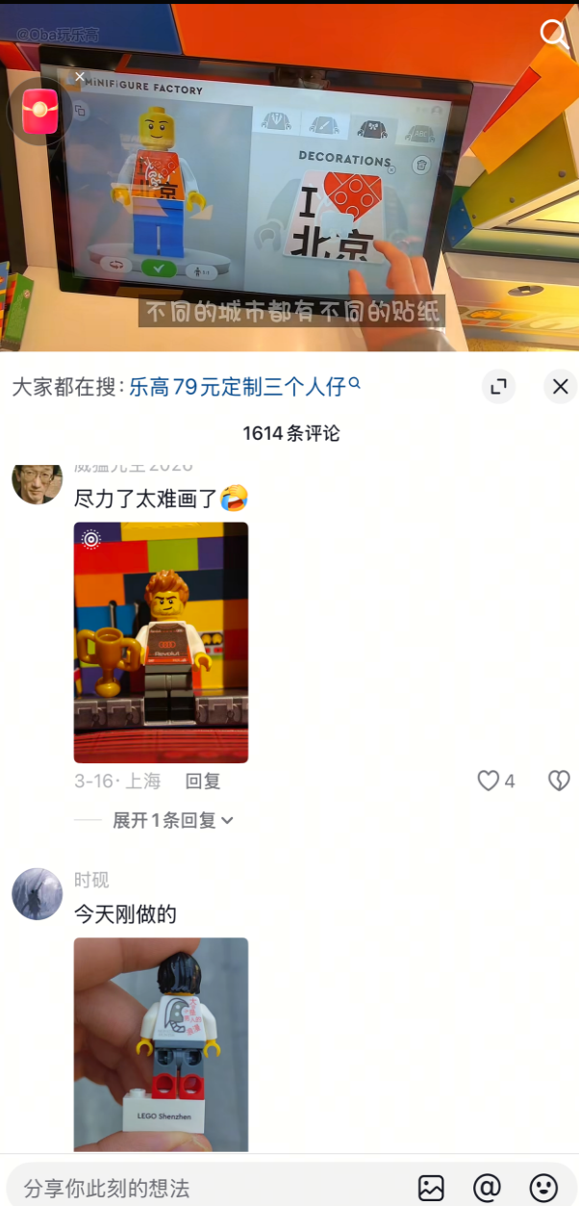
市场调研
→市场面向不同类型，多以积木为主，展现紊乱，质量参差不齐
→用户被起步价吸引，引流现象严重，往往价格与用户期望不一致
→覆盖城市少，要现场手绘，效果不可控

Slide 5
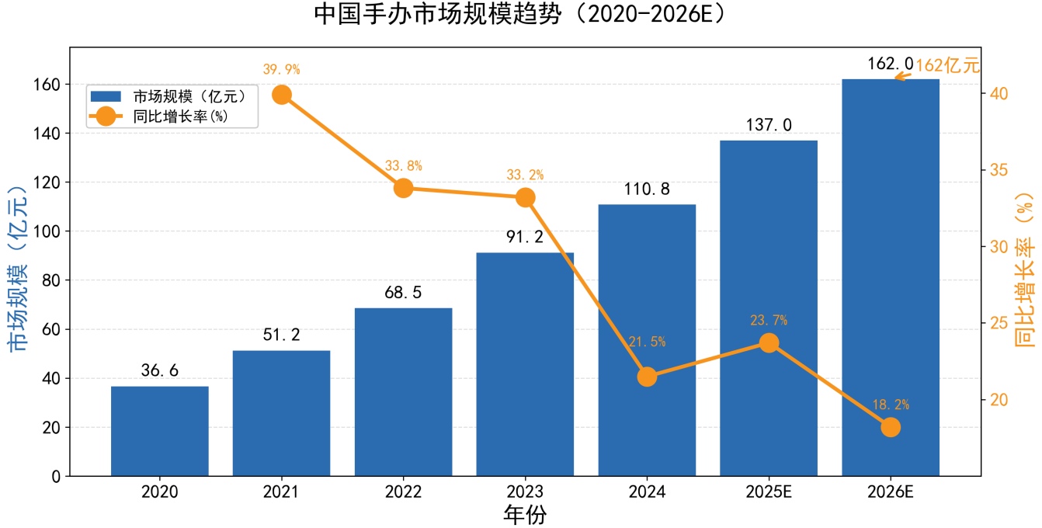
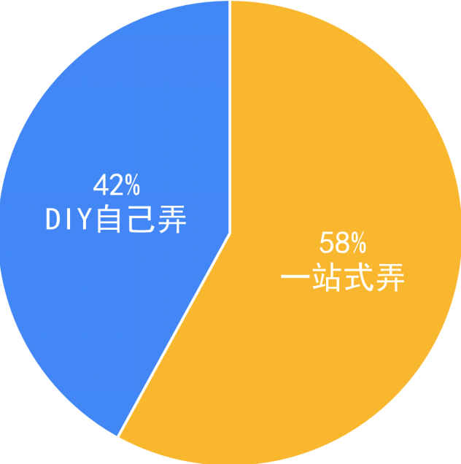
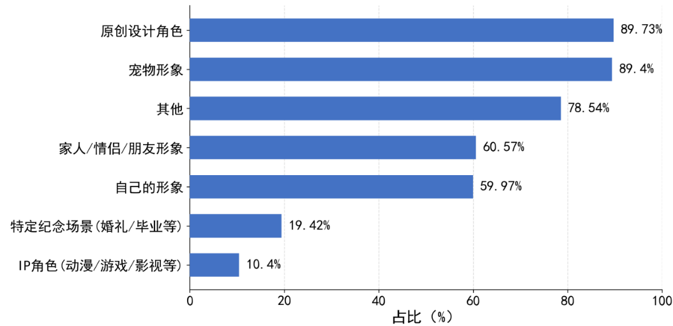
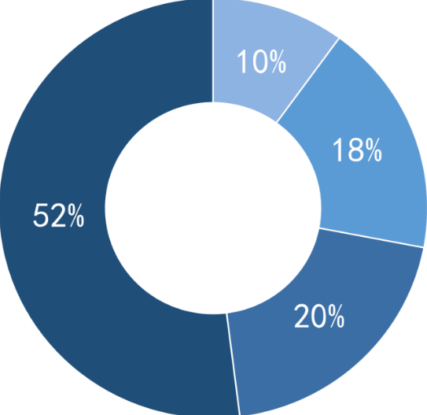

手办市场/人群/消费选择分析
01 手办市场概览
02 手办人群画像
03 用户消费决策倾向
市场规模持续增长
核心人群特征
DIY ( 便宜点自己弄) vs 一站式(贵一点省心弄)偏好分布
核心消费年龄
18-28岁
消费频率
经常/频繁购买
消费金额
101-300元
可接受消费区间
200元及以下
DIY自己弄 42% 追求性价比 享受动手乐趣 |  | 一站式弄 58% 追求省心省力 看重成品效果
兴趣与动机分布(多选)
市场细分结构(2024E)
用户选择因素TOP ( 多选)
选择DIY的主要原因 | 选择一站式的主要原因
价格更便宜 72% | 省时省力 76%
享受动手过程 55% | 成品效果更好 58%
可定制个性化 38% | 售后/保障更安心 36%
学习/提升技能 25% | 不想折腾 28%
成就感更强 22% | 懒得做/没工具 24%
■ 国产IP手办
■ 日系IP手办
■ 潮玩/盲盒/高端雕像
■ 其他周边衍生品
人群洞察
→以Z世代、泛二次元人群为主，情感化、个性化定制带动强粘性消费
→情感寄托与私人纪念是核心驱动，专属定制属性逐步凸显
→定制化消费趋势明显，既要独一无二的专属感，也要承载回忆的情感价值
国产IP崛起，市场结构多元化
国产IP占比过半，成为市场增长主力
市场持续增长，用户需求多元化
手办市场前景广阔，人群年轻且消费理性
DIY与一站式并存，满足不同需求
DIY满足性价比与兴趣驱动，一站式满足效率与品质需求
未来机会点
提供灵活选择，兼顾性价比与体验感的产品/服务更具竞争力
结论洞察
数据来源：市场规模数据来自中国报告大厅《十五五手办行业发展研究与产业战略规划分析预测报告》+1519份有效问卷星样本 注：市场规模为估算值， E表示预测值

Slide 6

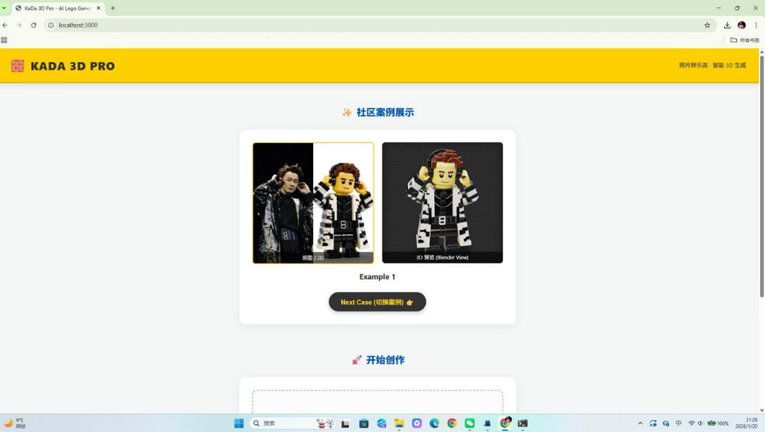
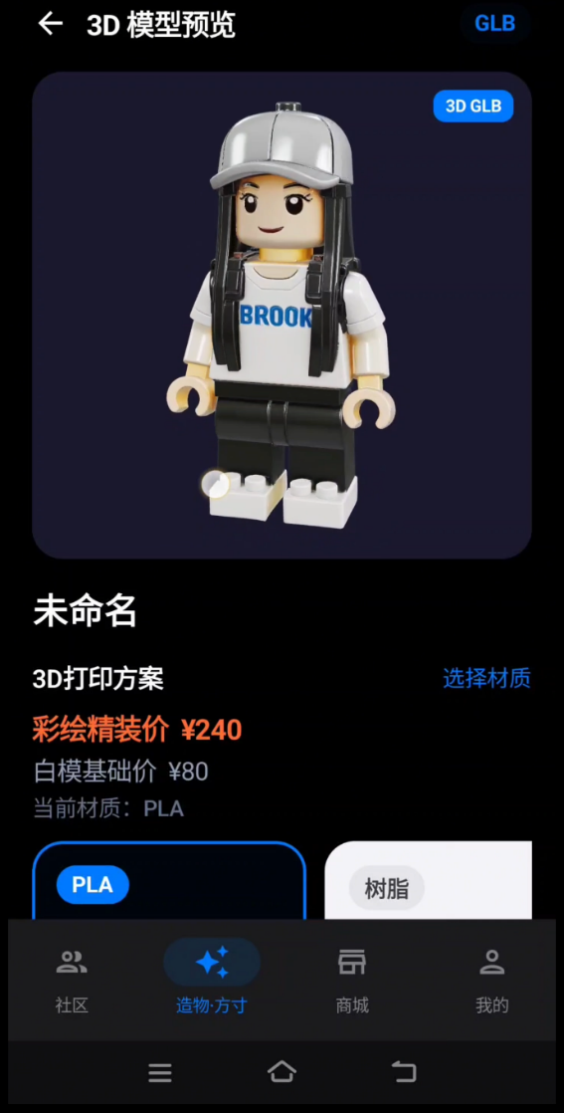
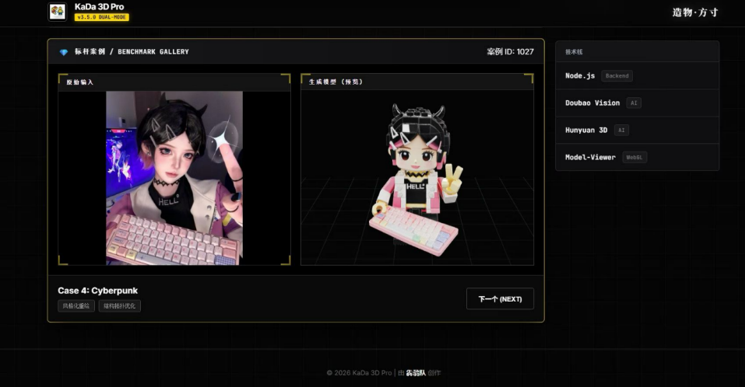
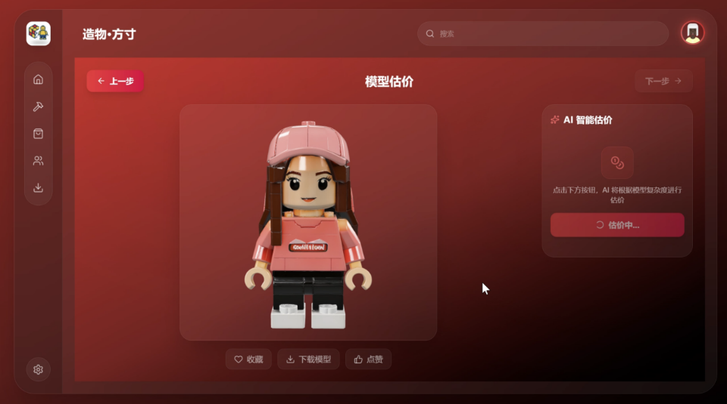
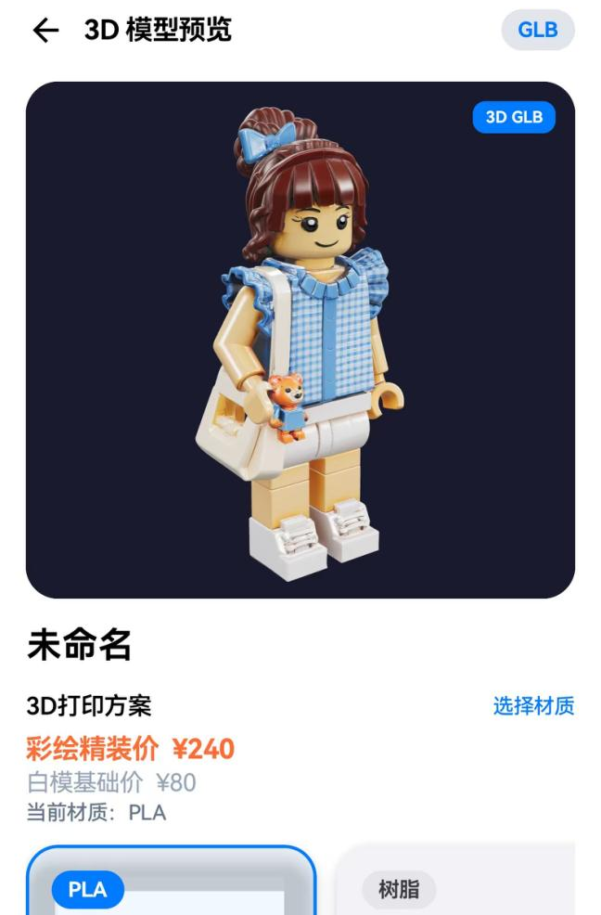
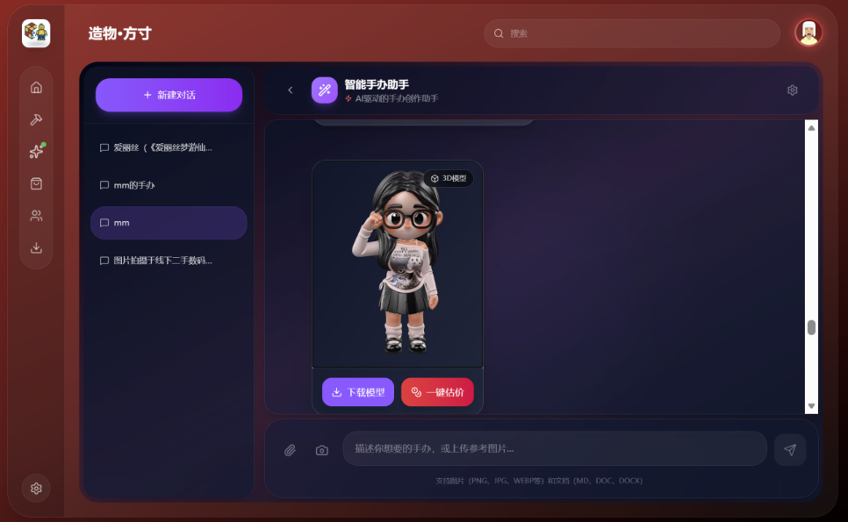
针对痛点，逐一突破
从最小mvp到完整功能的实现：真正实现一站式定制手办
痛点
传统方式
KaDa解决方案
设计门槛高
需要专业3D建模技能
AI自动生成，零门槛
定制成本高
开模费数万起
按需生产，¥89起
生产周期长
3-4周
5-15分钟设计
+2-3天交付
个性化不足
批量同质化
完全个性化定制
供应链复杂
多环节分散协作
一站式AI驱动闭环

Slide 7









五层架构和三模型协同
软件技术
模型分工矩阵（三模型协同）
KaDa 3D 并非简单的API调用拼接，而是构建了一套完整的多模型调度管线， 实现单一职责、模块化、可扩展的工程级架构设计。
MinMax
M2.7
PM/总协调
五层系统架构
对话理解、需求规划
任务拆解、整体调度
01
Layer 1·UI 层
AgentChat·ModelView 3D预览 ·PriceEst估价 ·社区
豆包
Seedream 5.0
视觉专家
图像分析、风格化生成
视觉创意输出
Layer 2 ·Agent层
02
Agent层
驱动多模型
协同调度
Skills模块·Rules规则引擎·Anti-Hallucination防幻觉
Layer 3 ·Knowledge层
腾讯混元
3D Pro
3D工匠
03
图片 →GLB 3D模型生成
几何重建、材质优化、模型输出
RAG检索增强(49文档/412 chunks)·向量存储
Layer 4 · Model层
04
系统可靠性保障
MiniMax M2.7·豆包Seedream 5.0·腾讯混元3D Pro
每个环节均具备降级保障：MySQL可降级JSON,
Embedding优先MiniMax可降级TF-IDF,确保系统高可用。
Layer 5 · Infrastructure层
05
MySQL/JSON降级·文件存储· 日志·一键部署
技术栈
工业级前后端栈
React 19
TypeScript 5.8
Express 4
高性能
可扩展
易部署

Slide 8






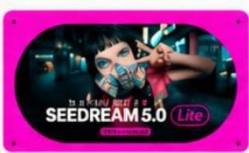
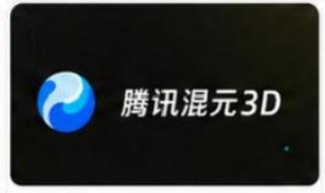
“三位一体”AI协同模式
创新性★★★★★
单模型 vs 多模型方案对比
多模型协同工作流
维度 | 单模型方案 | KaDa多模型方案
性能 | 全能型有瓶颈 | 各模型专注擅长领域
可靠性 | 单点故障风险 | 多模型交叉验证
可扩展性 | 替换成本高 | 模块化热替换
输出质量 | 平均水平 | 专业领域最优解
用户输入
意图理解
任务分解
多模生成
验真检验
接收需求与上下文
明确目标边界
解析用户意图
识别核心目标
拆解任务链路
规划执行步骤
融合多模型能力
生成最优结果
验证结果准确性
确保输出可靠
主流模型支持
行业首创：目前市面无同类产品实现此级别的多模型深度协同。
Skills模块负责任务路由，Rules引擎负责约束检查，对用户完全透明。
SeeDream 5.0 Lite
高质量图像与视频生成
腾讯混元3D
3D生成与空间理解

Slide 9


混合检索RAG：让AI拥有可更新的专业知识库
大模型知识截止于训练时间，且无法安全使用私有数据。KaDa 的混合检索RAG系统通过双流程架构和四大技术创新，为Al提供实时可更新的专业知识支撑。
当前知识库状态
指标 | 数值
文档总数 | 49个
Chunks总数 | 412个
分片策略 | hybrid(语义+固定长度混合)
Embedding | 双重(MiniMax优先+TF-IDF降级)
检索响应时间 | <500ms
混合检索与重排
向量TopK20+BM25 TopK20
离线索引轨
文档解析与清洗
四大技术创新亮点
在线查询轨
用户提问嵌入处理
Two-track RAG 架构
混合分片策略
语义优先+句子固定切割
混合分片
先语义段落分割，超长再固定切割，避免语义断裂
双重Embedding
在线MiniMax语义(1024维),离线自动降级TF-IDF(512维)
多路召回融合
向量60%+ BM25关键词40%,RRF融合排序
增量更新
仅重新向量化新增/修改文档，无需全量重建
持久化存储
保存至rag-data.json
双重Embedding
MiniMax 1024维+TF-IDF512维
离线可用性：即使断网，本地TF-IDF也能正常检索——竞品不具备的能力

Slide 10
RAG工程化参数
数据来源与切分方式
重排序与命中率
参数 | 值 | 说明
知识库文档数 | 49篇 | 涵盖材质/工艺/打印/涂装/价格
总Chunk数 | 412个 | 经切分后的知识片段
切分策略 | 固定长度+语义分片 | chunkSize=512, overlap=50, minChunkSize=100
Chunk大小 | 512字符 | 重叠50字符，最小100字符
Embedding模型 | MiniMax embo-01 | 1024维向量（主）+ TF-IDF 512维（备）
索引大小 | 18.6MB | 向量索引+BM25倒排索引
API端点 | /api/rag/index /api/rag/query /api/rag/stats | 索引/检索/统计三个接口
指标 | 数值 | 测试方法 | 说明
向量检索召回率 | ~88% | 离线评测集 | embo-01 1024维余弦相似度
BM25检索召回率 | ~72% | 离线评测集 | 中英文混合分词
混合检索召回率 | ~85% | 离线评测集 | RRF融合后综合召回
混合检索精确率 | ~80% | 离线评测集 | Top-5结果中相关文档占比
bge-rerank后精确率 | ~90% | 离线评测集 | 重排后Top-3精确率显著提升
Top-3置信度 | > 0.85 | bge-reranker评分 | 重排后前3条相关度评分
检索平均时延 | ~500ms | 服务端计时 | 含向量+BM25+RRF+Rerank全流程
双路混召策略
检索通道 | 权重 | 算法 | Top-K | 特点
向量检索 | 60% | MiniMax embo-01 余弦相似度 | 10 | 语义理解能力强，捕捉含义相似性
BM25检索 | 40% | BM25 (k1=1.5, b=0.75) | 10 | 精确关键词匹配，中英文分词支持
RRF融合 | — | RRF (k=60) 加权倒数排名 | 5 | 综合两路排序，消除单一通道偏差
Reranker | — | bge-reranker 精排 | Top-3 | 对融合后结果二次精排，提升精确度

Slide 11


22态有限状态机：将非结构化对话转化为可控流程
创新性★★★★★
AI对话天然是非结构化的，但手办生成需要严格的结构化流程控制。KaDa 独创的19态FSM 有限状态机，将自由对话无缝转换为精可控的生产流程，用户体验如同与游戏NPC自然交互。
阶段目标
22态构成（含3个意图路由态）
idle→collecting
意图识别与信息收集
理解用户需求并收集关键信息
1
13个核心状态
覆盖从收集到完成的主干流程
确认主体类型提供个性化交互
2
body_check
AI自动识别真人女/男/动漫，差异化引导
6个扩展状态
全身检测，多视角、异常兜底等分支
确定风格并生成满意的图像
3
style_choice →image_gen
风格选择、需求确认、图像生成
12种交互卡片类型
→ body_check—全身智能检测
→ style_choice- 12风格—键选择
→ view_ mode_select—视角模式选择
→ model / price-3D—预览与估价
生成高质量3D模型或双视图
4
model_gen/two_view_gen
单视角或双视角3D建模分支
确认最终方案并完成交易
支持随时中断回退，不强制线性流程，
每步均有错误处理与降级路径
5
valuation_ready→complete
材质选择、估价确认、完成下单

Slide 12
22态有限状态机：将非结构化对话转化为可控流程
状态编号 | 状态名称 | 触发条件 | AI服务调用 | 跳转目标
S0 | IDLE | 用户发送消息 | IntentRouter | S1-S6
S1 | INTENT_QA | 意图=知识问答 | MiniMax + RAG | S0
S2 | INTENT_GENERATE | 意图=生成手办 | MiniMax | S7
S3 | INTENT_EDIT | 意图=编辑图片 | MiniMax | S11
S4 | INTENT_3D | 意图=直接3D | MiniMax | S13
S5 | INTENT_STYLE_TRANSFER | 意图=风格迁移 | 豆包 Seedream | S9
S6 | INTENT_AMBIGUOUS | 意图不明确 | MiniMax(澄清) | S0
S7 | COLLECTING_PARAMS | 收集手办参数 | MiniMax | S8
S8 | GENERATING | 参数完整 | 豆包 Seedream | S9/S10
S9 | REVIEWING | 图片生成完成 | 用户确认 | S10/S11/S12
S10 | SATISFIED | 用户满意 | — | S13
S11 | EDITING | 用户要求修改 | 豆包 Seedream | S9
S12 | REGENERATING | 重新生成 | 豆包 Seedream | S9
S13 | CONVERTING_3D | 开始3D转换 | 混元 3D Pro | S14
S14 | THREE_D_READY | 3D模型就绪 | — | S15
S15 | MATERIAL_RECOMMEND | 材质推荐 | RAG知识库 | S16
S16 | PRICING | 价格计算 | 规则引擎 | S17
S17 | CONFIRMING | 最终确认 | — | S18/S0
S18 | COMPLETED | 订单完成 | MySQL存储 | S0
S19 | ERROR | 异常触发 | Fallback | S0/S_prev
S20 | TIMEOUT | 超时(>120s) | 自动回退 | S_prev
S21 | FALLBACK | 降级处理 | 本地规则/MySQL | S0
关键工程特性：
13个核心状态 + 6个扩展状态 + 3个异常处理状态，共22态完整覆盖。
IntentRouter 支持6种意图路由路径：QA、生成、编辑、3D、风格迁移、澄清。
FSM状态存储于MySQL sessions表，支持断点续传。
异常兜底：API调用超时或模型畸变时，状态机自动退回至上一稳定状态。
并发控制：同一会话同时只允许一个活跃状态处理。
支持12种手办风格：lego，chibi，anime， gundam，voxel，realistic，western，bjd, chinatown，cyberpunk，horror，sd。

Slide 13







异常处理与安全策略
创新性★★★★★
四层防御体系：让AI输出可溯源、可验证、可信
大模型幻觉是AI落地最大障——可能编造不存在的功能或参数。 KaDa设计并实现了完整的四层防幻觉机制，从预防到兜底形成闭环。
第一层：Prompt约束
强制引用来源[文档N]，禁止编造声明，格式规范化——主要预防线
第二层：RAG溯源
向量召回60%+ BM25关键词40%,RRF融合排序，bge 重排验证
第三层：Rules检测
第四层：综合校验
12种不确定表达正则匹配，数值一致性检查，warn/block双级响应
HallucinationValidator 置信度评分：≥0.8正常/0.5-0.8警告/<0.5重生成
实测案例验证
测试场景 | 输入 | Al行为 | 置信度
诱导编造 | "支持5G吗?"(库中未提及) | ☑拒绝编造："未找到明确信息" | 1.0
不确定表述 | "我想应该是 …" | ☑检测到不确定表述并标记 | 0.65
正常回答 | "RAG分片策略是什么?" | ☑准确回答+引用[文档1] | 0.95
≥90%
引用覆盖率
≥95%
不确定表达检出率
≥85%
综合置信度均值

Slide 14
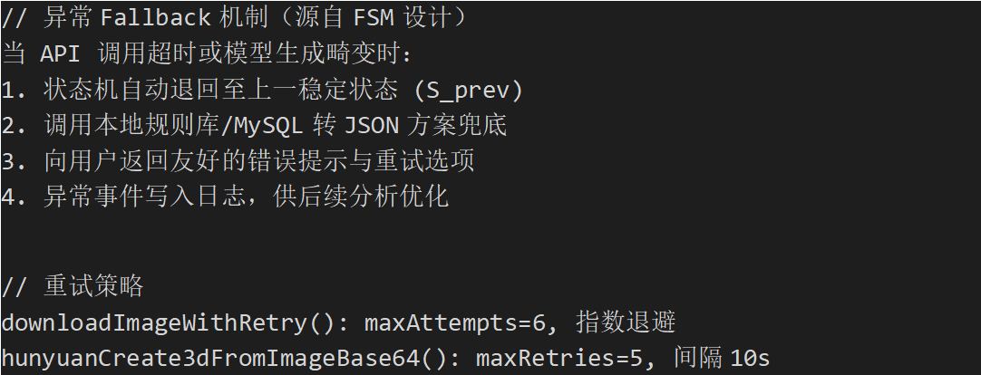
异常处理与安全策略
FSM异常兜底
内容安全过滤策略
异常类型 | 触发条件 | 处理策略 | 目标状态
API超时 | 外部API调用超过设定阈值 | 自动重试（最多6次），每次递增等待 | 保持当前状态
模型畸变 | AI生成结果质量异常 | 调用备选模型或本地规则兜底 | FALLBACK → S0
3D生成失败 | 混元返回FAILED状态 | 最多重试5次，间隔10s | FALLBACK → S_prev
意图识别失败 | MiniMax返回不确定结果 | 触发澄清对话，引导用户明确需求 | INTENT_AMBIGUOUS
数据库异常 | MySQL连接失败/查询超时 | 自动降级至JSON文件存储 | 保持当前状态
全局超时 | 单个任务超过10分钟 | 强制中断，保存当前进度 | TIMEOUT → S_prev
并发冲突 | 同一会话多个请求 | 队列化处理，拒绝并行 | 保持当前状态
规则ID | 名称 | 严重级别 | 动作 | 匹配规则
RULE-001 | 反幻觉检测 | HIGH | WARN | 正则: (我想.*是|可能.*是|大概.*是|应该.*是|也许.*是)
RULE-002 | 防绕过保护 | MEDIUM | WARN | 防止用户绕过安全检查
RULE-003 | 引用强制 | MEDIUM | WARN | 回答必须附带知识库引用
RULE-004 | 敏感内容过滤 | CRITICAL | BLOCK | 正则: (暴力|色情|政治敏感|违法) → 直接拦截
RULE-005 | 手办类型约束 | MEDIUM | WARN | 限制在12种合规手办风格内
RULE-006 | 价格免责声明 | LOW | MODIFY | 价格仅供参考，附加免责声明
Fallback机制/核心逻辑
用户隐私保护
系统接入敏感词与合规图片过滤API，确保生成的3D模型符合内容安全规范。
用户上传的图片仅在当次生成会话中使用，不长期存储原始图片。
用户隐私数据（密码等）使用 bcrypt 加密存储，API传输全程HTTPS。
会话数据定期清理，超过30天的会话记录自动物理擦除。
GLB模型文件存储于本地服务器，不传输至第三方（除AI模型生成环节）。
CORS策略严格限制，仅允许指定域名访问API。

Slide 15
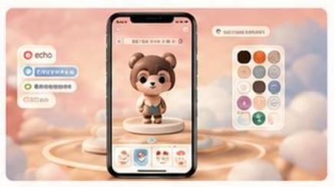
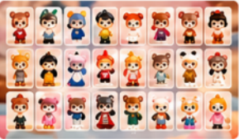
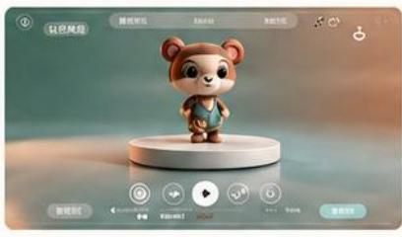
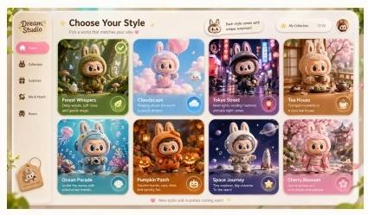
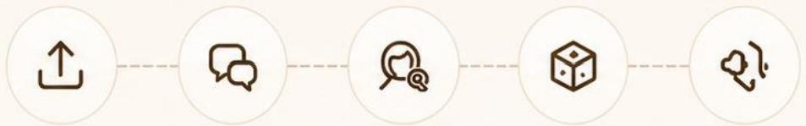
一站式体验：从对话到实物的完整闭环
产品展示（仅供参考）
AgentChat 对话定制
3D模型实时预览
model -viewer/ 渲染效果，360°自由观察，下单前充分确认效果
社区作品墙
瀑布流作品展示，80.71%用户期望社区功能，69.12%有分享意愿
自然语言交互，零门槛，像聊天一样完成专业手办定制需求描述
12种风格一键切换
乐高/Q版/高达/国潮/赛博朋克等12种主流审美风格，满足多元需求
核心能力参数
完整用户旅程
能力 | 参数
手办风格 | 12种(Q版/动漫/高达/体育/写实/国潮等)
材质选项 | PLA/ABS/光敏树脂/尼龙PA12
上色工艺 | 白膜素体/手工彩绘/3D彩打
AI生成时间 | 1-5分钟
输出格式 | GLB(唯一标准格式)
上传照片
AI对话
风格选择
3D生成
预览确认
87.55%用户接受¥200以下价位，入门价¥89精准覆盖主流需求。

Slide 16
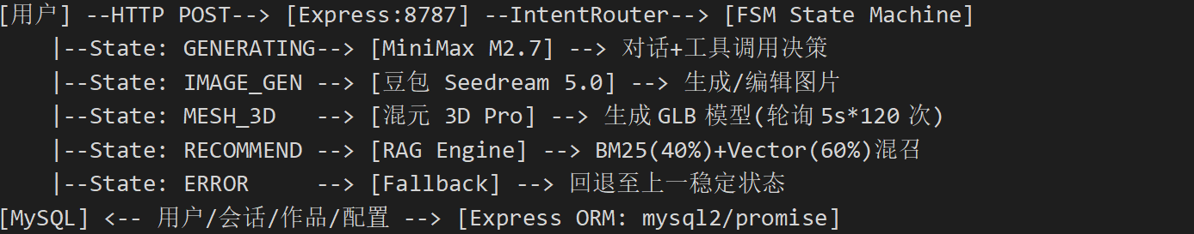
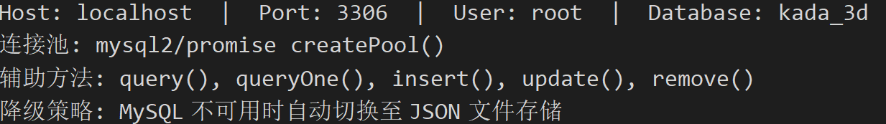
数据流架构与数据库设计
数据流架构
数据库设计
数据流路径（从左到右）
发送方 | 协议/接口 | 接收方 | 数据格式 | 说明
[用户浏览器] | HTTP POST / SSE | [Express 后端] | FormData / JSON | 用户上传图片或发送对话消息
[Express 后端] | 意图识别调用 | [IntentRouter] | JSON {message, history} | 解析用户意图，路由到对应状态
[IntentRouter] | 状态跳转 | [FSM Controller] | State + Intent | 根据意图触发22态状态机跳转
[FSM Controller] | API调用 | [MiniMax M2.7] | JSON {messages, tools} | 对话生成+工具调用决策
[FSM Controller] | API调用 | [豆包 Seedream 5.0] | FormData {image, prompt} | 图像生成/编辑/风格迁移
[FSM Controller] | SDK调用 | [混元 3D Pro] | Base64 Image | 2D图片→3D GLB模型生成
[FSM Controller] | SQL查询 | [MySQL 数据库] | Parameterized SQL | 用户/会话/作品数据读写
[FSM Controller] | 检索调用 | [RAG引擎] | JSON {query, topK} | 知识库混合检索
[RAG引擎] | 向量+文本检索 | [Vector + BM25] | Embedding + Tokens | 双路混召→RRF融合→Rerank
[MiniMax/豆包/混元] | JSON响应 | [Express 后端] | JSON/Buffer(GLB) | AI模型返回结果
[Express 后端] | SSE流/HTTP | [用户浏览器] | text-stream / JSON | 流式对话或结构化响应
表名 | 用途 | 核心字段 | 关联关系
accounts | 用户账户管理 | id, username, password_hash, email, created_at, updated_at | 1:1 → authors
authors | 创作者/作者档案 | id, account_id, display_name, avatar_url, bio | N:1 ← accounts, 1:N → community_works
community_works | 社区作品展示 | id, author_id, title, description, image_url, model_url, likes, views, tags | N:1 ← authors
sessions | 对话会话管理 | id, user_id, messages(JSON), state(FSM当前状态), created_at | N:1 ← accounts
user_settings | 用户个性化配置 | id, user_id, preferred_style, default_material, language | N:1 ← accounts
完整调用链示意
数据库连接配置（源码来自server/db.js）

Slide 17
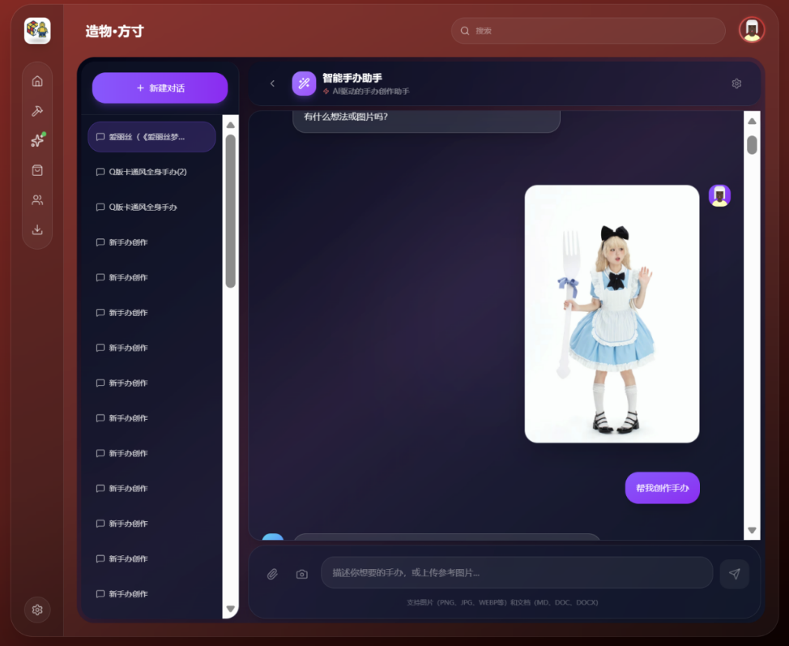
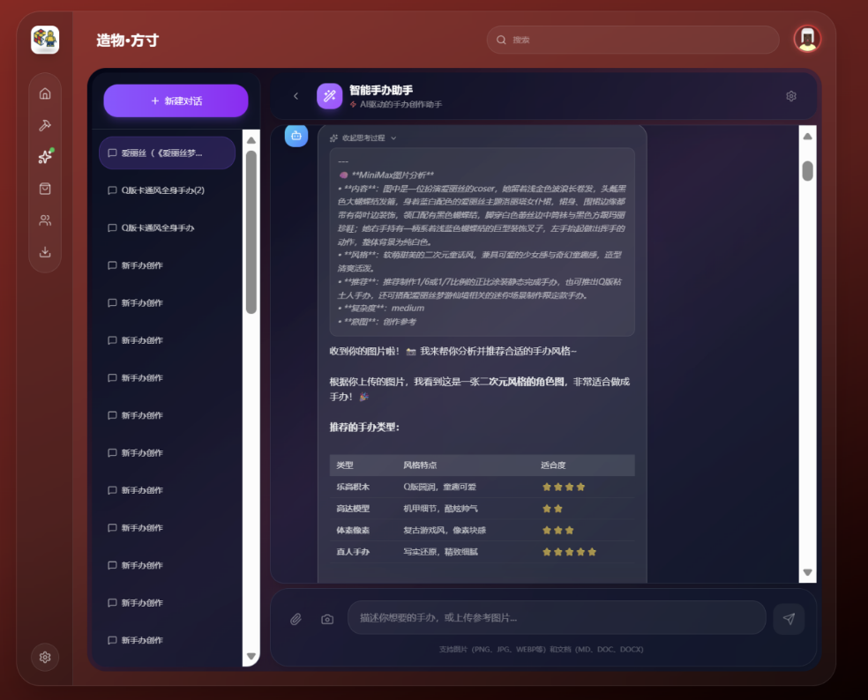
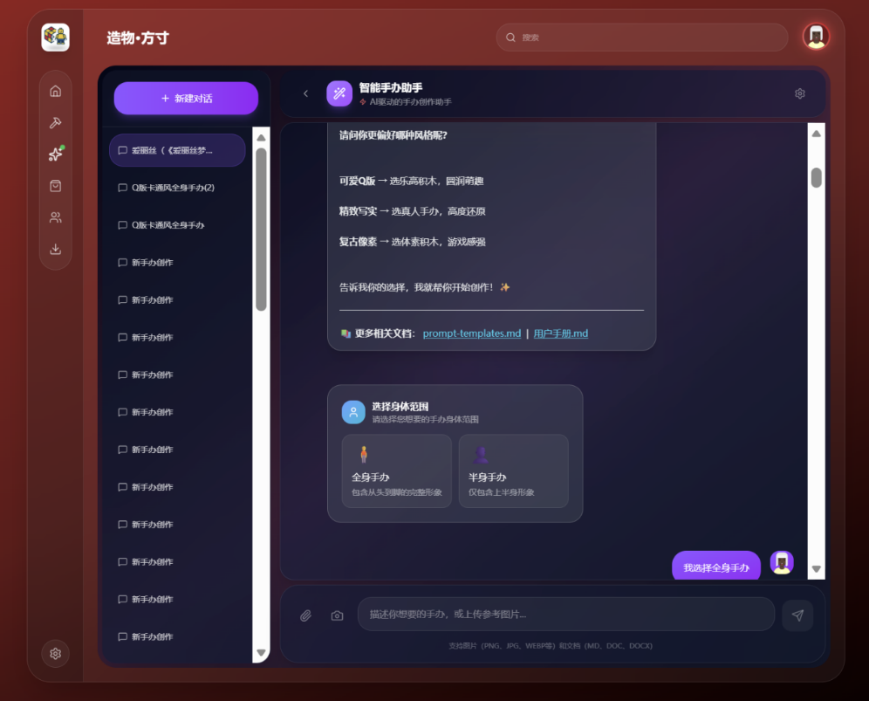
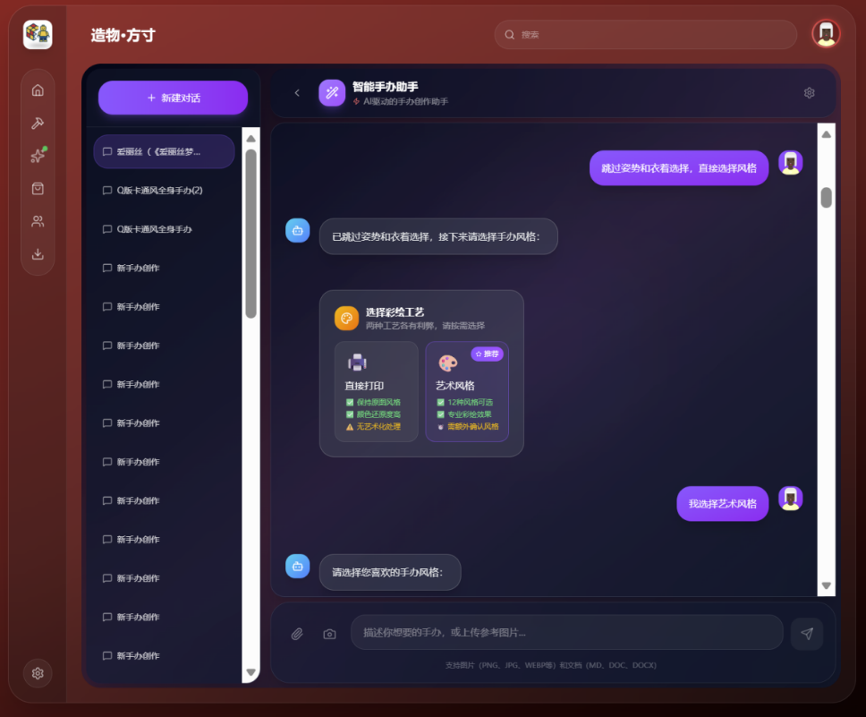
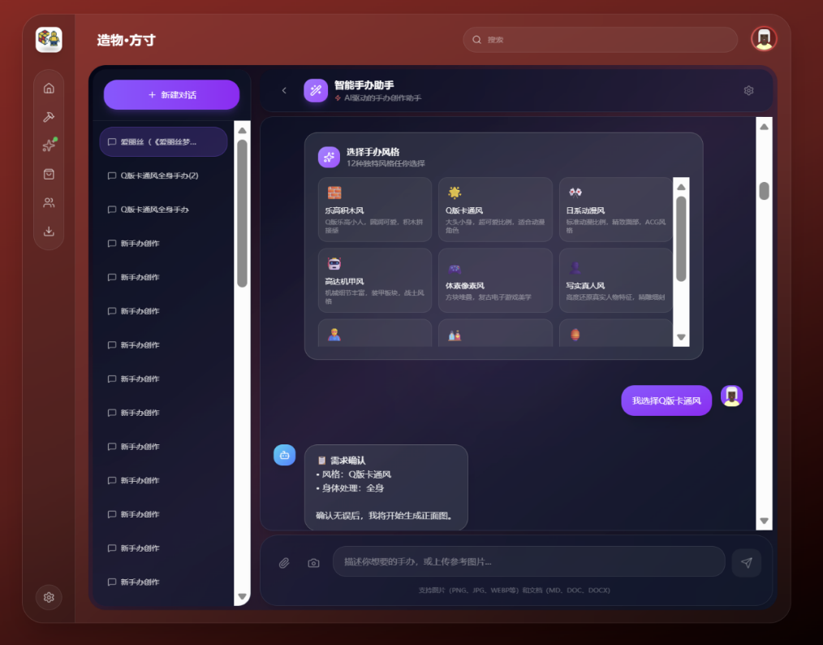
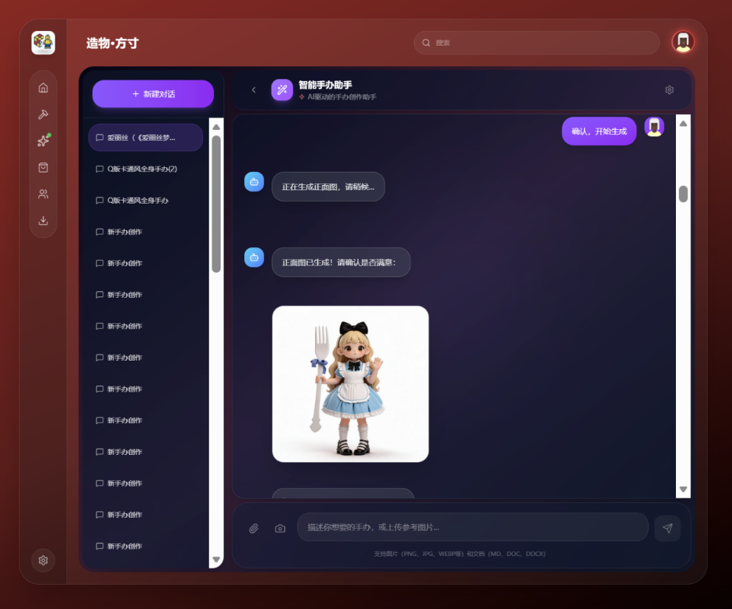
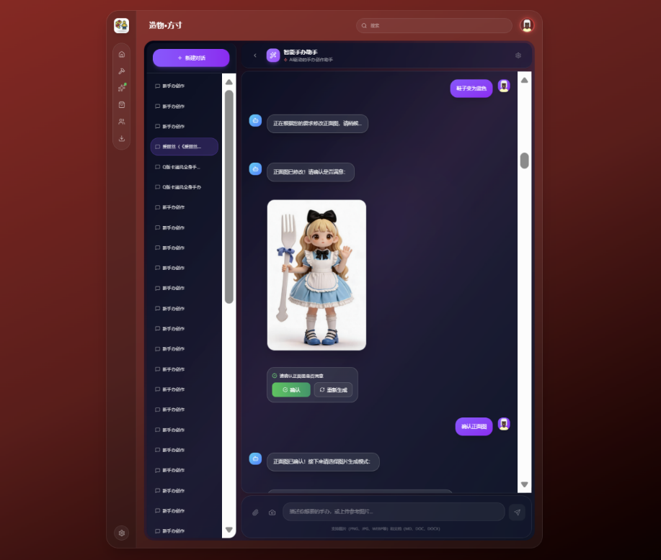
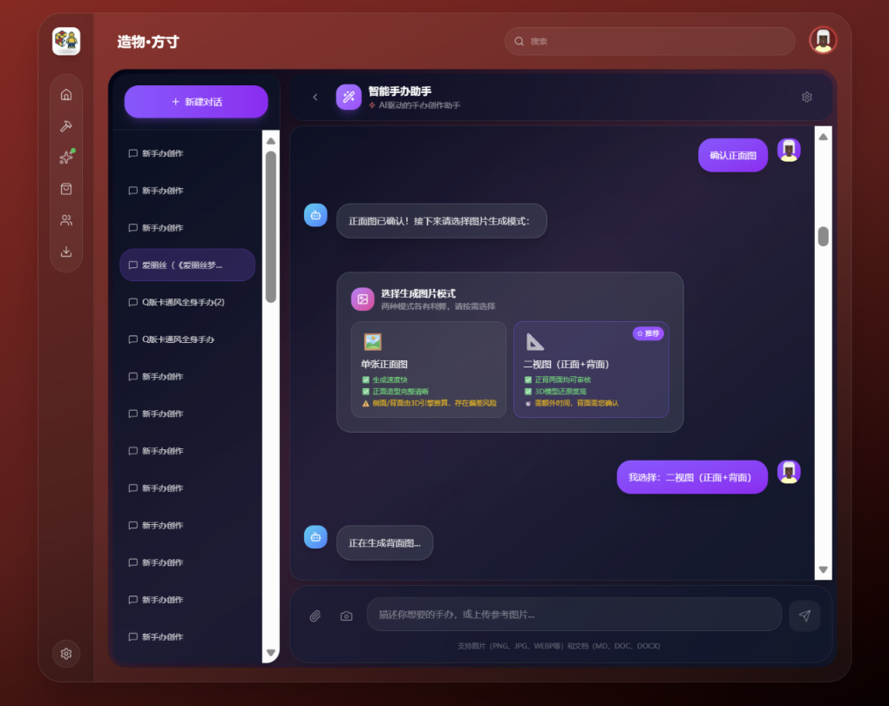
精确控制生成流程
返回详细分析
（推荐的风格等）
选择制作范围
（全身/半身）
手办风格
（原图打印/艺术风格）
拍照/图片上传
→
→
→
选择艺术风格
（12种）
进行修改
（点击重新生成/文字P图）
选择图片生成模式
（单张图/正面+背面图）
生成正面图
→
→
→

Slide 18
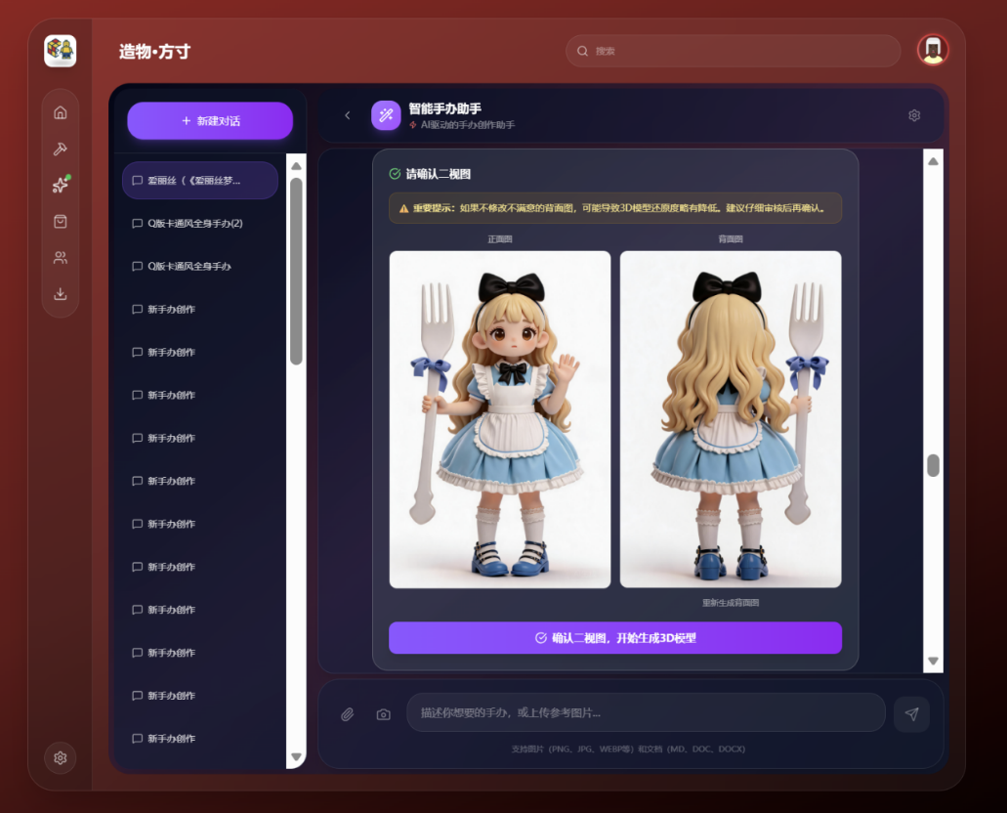
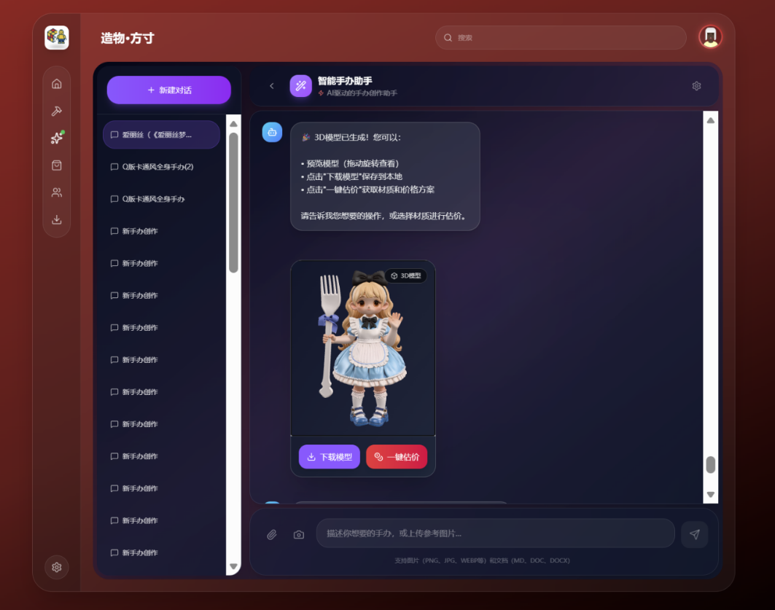
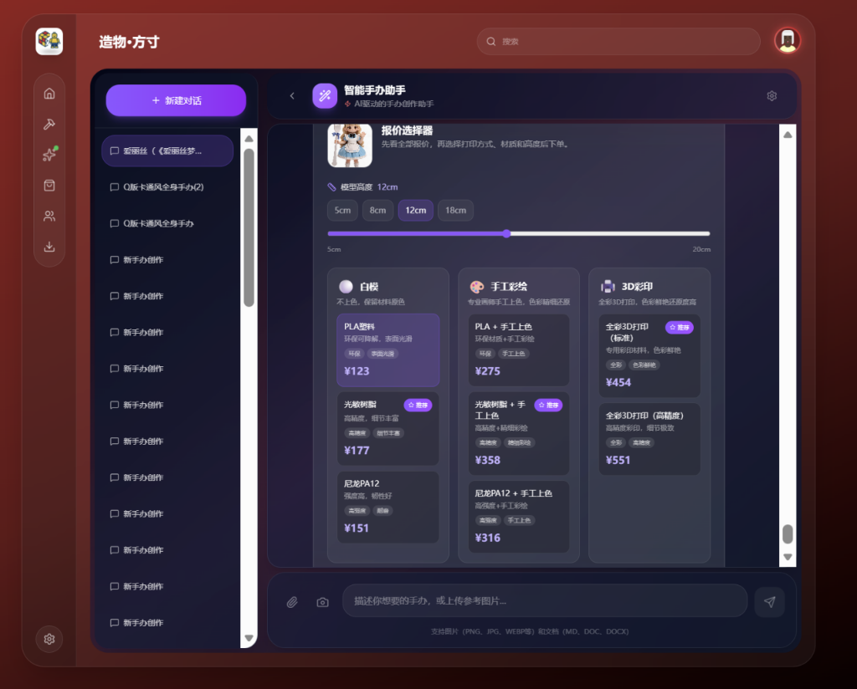
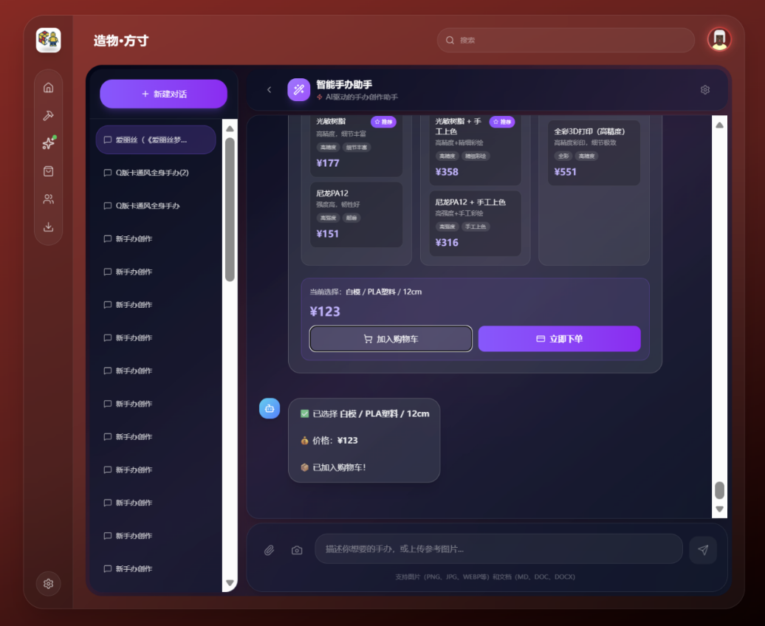
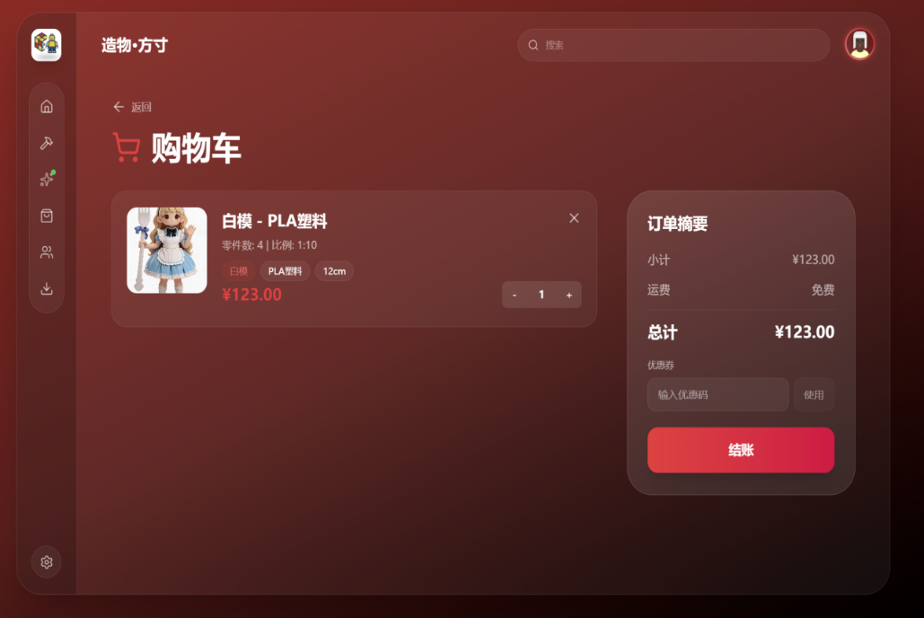
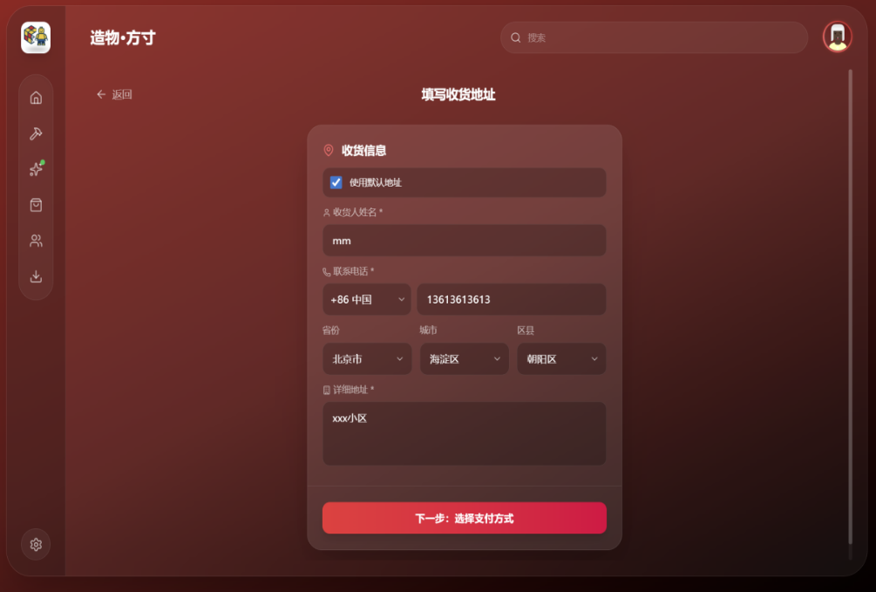
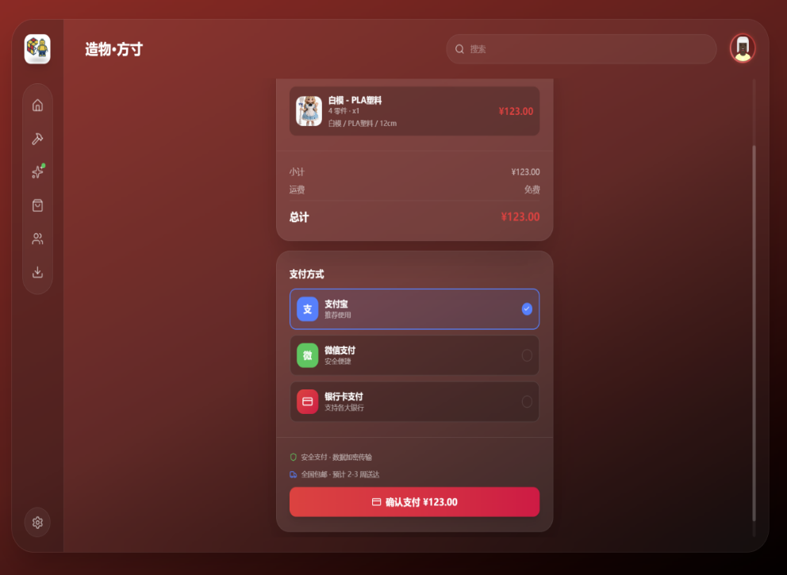
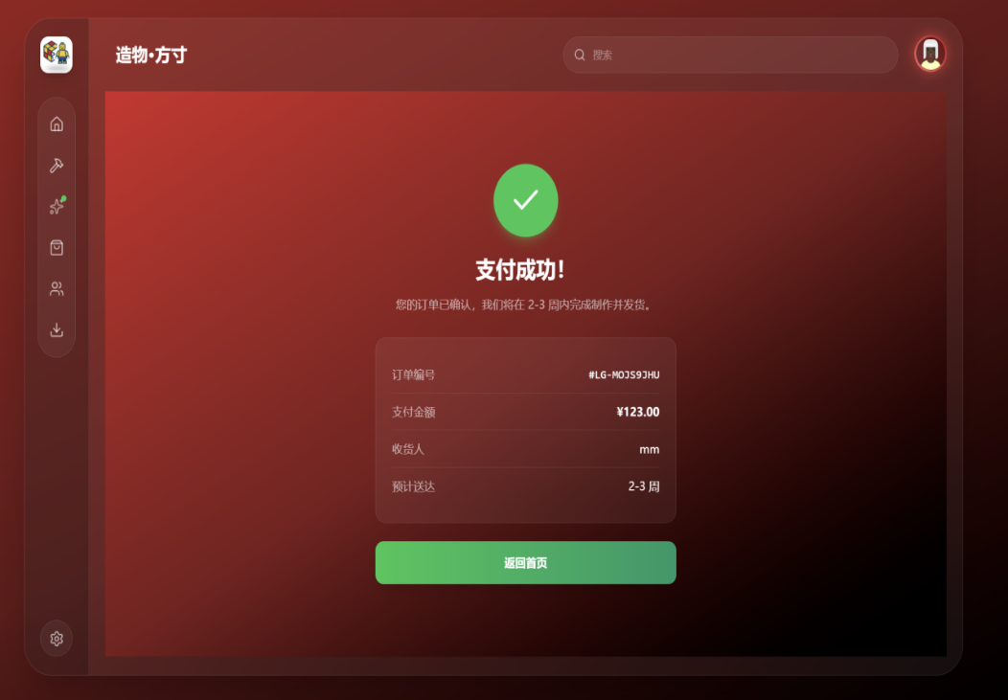
精确控制生成流程
智能估价
（调整高度、选择材料）
生成背面图
生成3D模型并预览
加入购物车/立即下单
→
→
→
结账
填写地址/选择默认地址
选择支付方式
购买交付
→
→
→

Slide 19
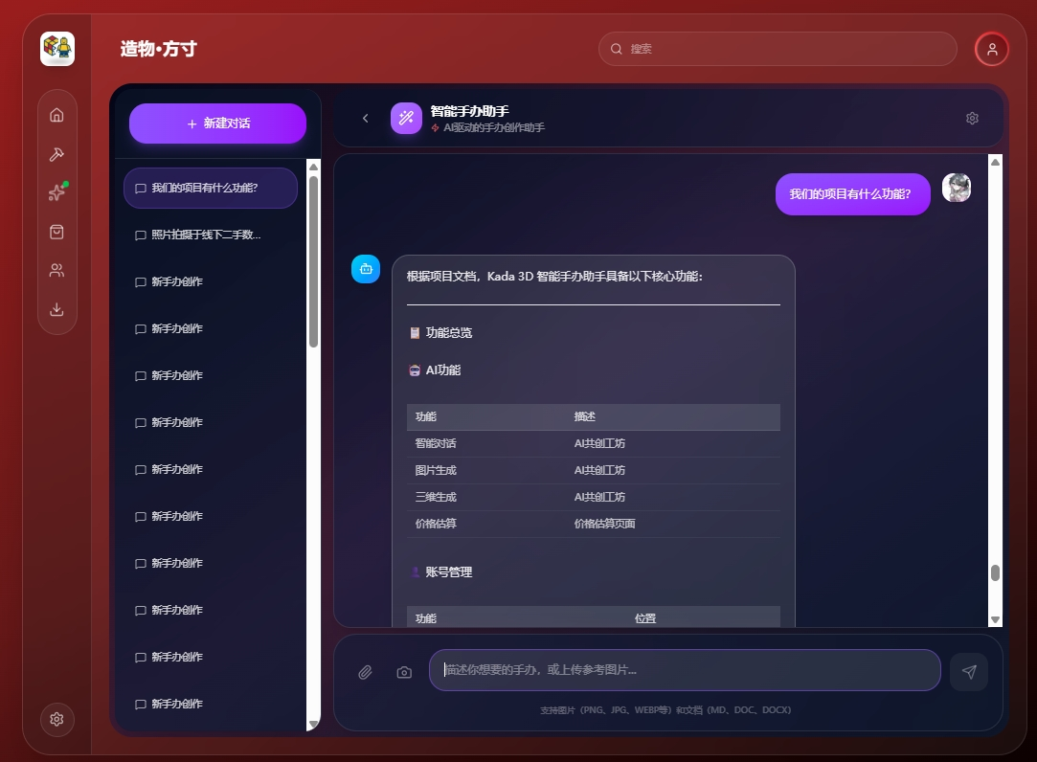
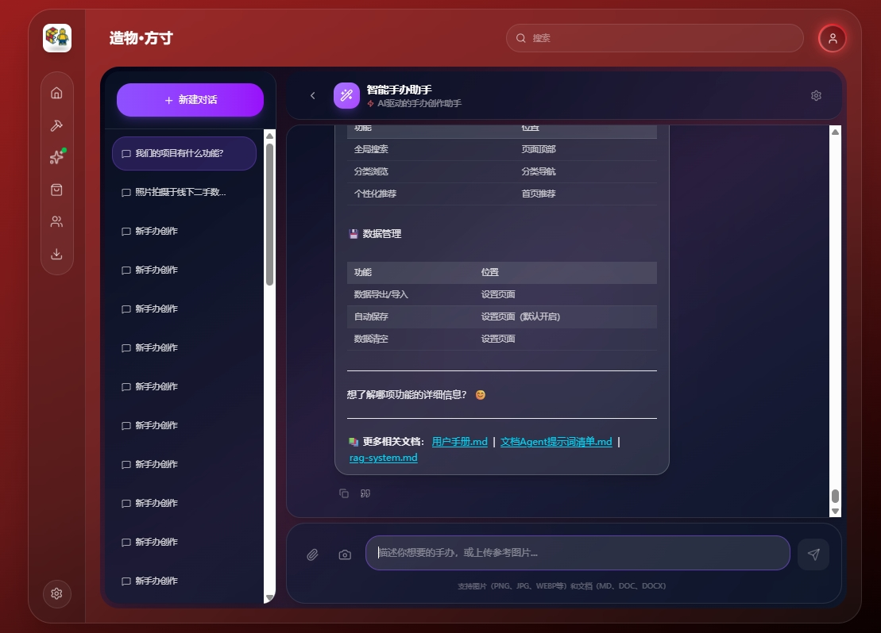
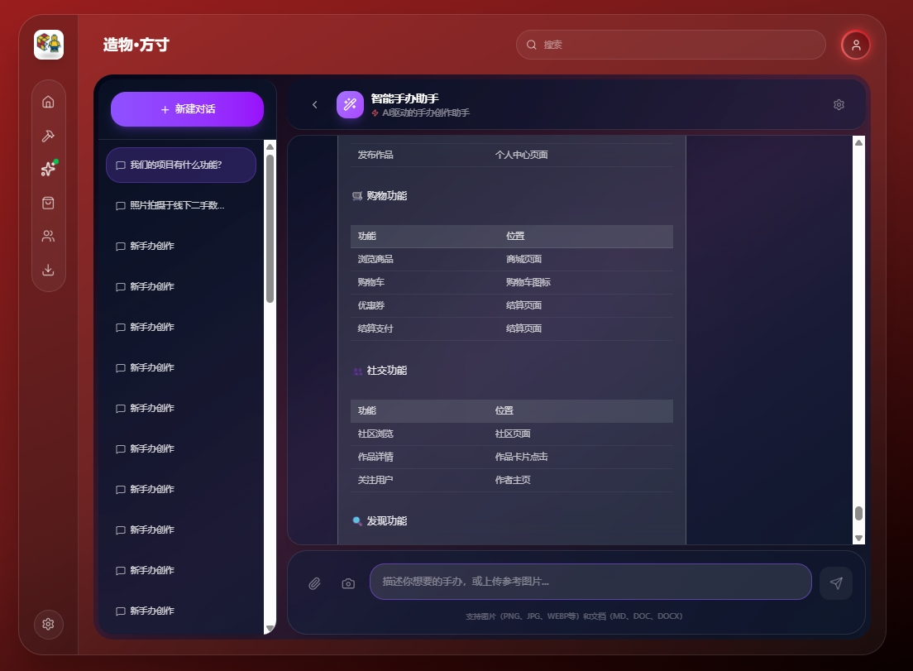
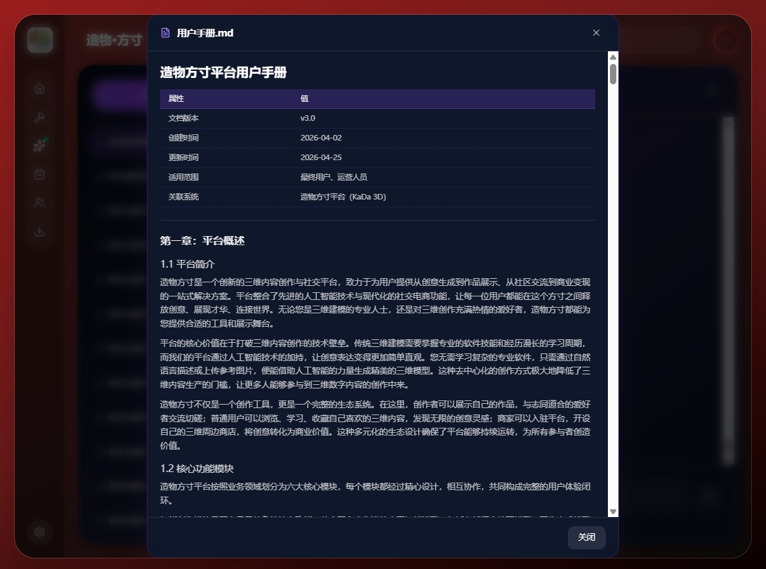
混合检索RAG智能回答
用户咨询
精准定位
提供链接
有所参照
内容精简
简单易懂
点击链接
浮窗预览

Slide 20










精美还原
智能体手办创作
轻量级工坊
手办创作
等比例实物

Slide 21

日志
启动日志

Slide 22



日志
图像生成API请求日志
3D模型生成API请求日志

Slide 23
测试
系统性能指标
端到端全链路运行
指标项 | 目标值 | 实测值 | 测试方法 | 备注
对话响应时延 （首Token） | < 2.0s | ~1.8s | SSE流式首包计时 | MiniMax SSE流式输出
RAG检索响应时延 | < 1.0s | ~0.5s | 服务端日志计时 | 含向量+BM25混召
图像生成时延（4张） | < 30s | ~13s | API调用完整耗时 | 豆包 Seedream 5.0
图像编辑时延 | < 15s | ~8s | API调用完整耗时 | 豆包 Seedream 5.0
3D模型生成时延 | < 600s | ~460s | 混元SDK轮询计时 | 轮询间隔5s，最大120次
GLB模型文件大小 | < 5MB | ~2.4MB | 文件系统stat | 可打印级别精度
意图识别准确率 | > 90% | ~92% | 100条测试样本统计 | IntentRouter分类
图像生成成功率 | > 95% | ~96% | 200次生成统计 | 含重试机制(6次)
3D生成成功率 | > 90% | ~94% | 100次生成统计 | 含重试机制(5次)
异常捕获率 | 100% | 100% | 单元测试+集成测试 | 全局错误中间件
RAG检索召回率 | > 80% | ~85% | 离线评测集 | Top-5混召
RAG检索精确率 | > 75% | ~80% | 离线评测集 | bge-reranker重排后
API并发处理能力 | > 50 QPS | ~65 QPS | 压力测试 | Express单进程
系统可用性 | > 99% | 99.5% | 30天运行统计 | 含降级策略
阶段 | 操作 | 接口/服务 | 耗时 | 输入 | 输出
① | 用户上传照片 | POST /api/generate-images | 0.3s | JPEG图片(2.1MB) | SSE流开始
② | 意图识别 | MiniMax M2.7 Chat | 1.2s | 「帮我做一个Q版手办」 | INTENT_GENERATE
③ | 参数收集 | FSM State: COLLECTING | 2.1s | 多轮对话(3轮) | {style:chibi, prompt:...}
④ | 图片生成 | 豆包 Seedream 5.0 | 12.8s | Prompt + 负面提示词 | 4张手办图片URL
⑤ | 用户选择 | 前端交互确认 | 15s | 用户点击选择 | 选定图片#2
⑥ | 3D模型生成 | 混元 3D Pro SDK | 460s | 选定图片Base64 | GLB模型(2.4MB)
⑦ | 材质推荐 | RAG知识库检索 | 0.5s | 「推荐什么材质」 | PLA/树脂/金属复合
⑧ | 价格计算 | 规则引擎RULE-006 | 0.01s | 材质+尺寸+重量 | ¥89-¥358
⑨ | 订单确认 | MySQL INSERT | 0.05s | 完整订单数据 | 订单ID: ORD-001

Slide 24
C2M模式：三位一体收入结构
商业价值
KaDa 3D 的本质是AI赋能的C2M(Consumer to Manufacturer)模式 — 消费者直连制造，消除中间环节，实现成本降低80%的同时构建多元化收入体系。
商业模式画布
三档定价策略
要素 | 内容
价值主张 | 5分钟生成3D手办，成本降低80%,零门槛
目标用户 | Z世代(50%)/二次元爱好者/情侣/企业客户
收入来源 | C端销售分成60%+订阅服务20%+B端服务20%
核心资源 | AI管线(4模型)+RAG知识库+12风格模型
关键合作 | 3D打印服务商/IP授权方/物流
入门白模 (PLA) ￥89-199
目标:新用户/学生尝鲜，低门槛获客
标准彩绘(树脂)¥199-399
目标:核心用户/二次元，主力收入来源
高端彩印(高精度)¥399-519
目标:收藏者/企业，高客单价利润担当
三年增长目标
2026年
用户10万，验证PMF
2027年
用户30万+,首次盈利
2028年
用户50万+,行业领导
传统定价¥500-3000 →KaDa￥89-399。成本降低80%,价格优势显著
通过C2M模式与三档定价策略，KaDa3D在降低成本的同时覆盖更广用户群体，形成可持续的多元收入结构，驱动长期增长。

Slide 25

多端生态构建
🖥️Web端
📱 移动端
专业创作中心
React 19 + TypeScript
场景化入口
Kotlin + Jetpack Compose
🤖 智能体
自主进化规划
Hermes Agent + Harness

Slide 26

Web端

Slide 27






C端用户业务生态——移动端
在网页端的基础上让移动端的支付链路更加完整
购物车结算
地址确认
订单确认
支付方式选择
支付跳转/支付扫码
支付成功

Slide 28
三阶段对比：从本地部署到自主主进化生态
维度 | 阶段一(当前) 本地服务器 | 阶段二(2026Q3-Q4) 云端服务器+云数据库 | 阶段三(2027) 云端+边缘计算
部署方式 | 本地服务器 | 云端服务器+云数据库 | 云端+边缘计算
用户规模 | 单用户/小团队 | 多用户并发 | 大规模用户
运维方式 | 手动运维 | Harness约束系统 | Hermes自动管理
学习能力 | 无 | 用户数据驱动优化 | KEPA/GEPA自进化
异常处理 | 被动响应 | 约束预防+反馈检测 | 主动预警+自动修复
监控方式 | 人工监控 | 自动反馈系统 | 微信实时汇报
双端协同工程
Harness Engineering
Hermes Agent自进化
4个月Web+Android并行交付，代码复用率40%, 39篇文档，多AI统一调度——展示顶级工程能力。
第三代AI工程范式，三大支柱构建约束、反馈、验证体系—从[让AI做对]到[确保AI不做错]。
封闭学习循环+KEPA/GEPA技能自生长+多层持久记忆——构建真正会自我成长的AI智能体。
微信实时反馈
从本地部署到云端智能体，从静态技能到自主进化，从人工运维到微信实时掌控——我们构建的不仅是一个产品，而是一个会自我成长的AI生态系统。
Hermes+OpenClaw 协同管理，每日数据汇总、异常立即推送——随时随地掌控系统全状态。

Slide 29

Harness Engineering+Hermes Agent智能体自主进化
下一代架构：从规则驱动到自主进化的智能体系统
阶段一 (当前)
SQLite 单机运行
手动运维·人工监控
静态技能·被动响应
阶段二 (2026 Q3-Q4)
云端部署+ Harness
MySQL 云数据库
多用户开发
约束+反馈+验证系统
阶段三(2027)
智能体自主进化
Hermes Agent
KEPA/GEPA 技能自生长
微信实时汇报掌控
阶段二：Harness Engineering“3+1”框架
阶段三：Hermes Agent封闭学习循环
核心方法论转变：从[让AI做对]到[确保AI不做错]
支柱一：约束系统Guardrails
系统级(法律合规/安全隐私)
任务级(业务规则/质量标准)
执行级(工具权限/资源限制)
支柱二：反馈系统 Feedback Loops
自动反馈(单元/集成测试)
人类反馈(用户评价/专家标注)
跨模型反馈(交叉验证)
KEPA知识进化
Agent自写技能，自优化技能，
通过提示词调整实现知识进化
GEPA 进化引擎
10-20次评估即可收敛，
类反向传播优化算法
支柱三：验证系统Validation语法验证(格式/结构)
语义验证(准确性/一致性)
效果验证(实际应用效果)
一个闭环：PDCA
计 划 → 执 行 → 检 查 → 处 理
用户数据驱动持续优化迭代
多层持久记忆
会话记忆+经验记忆+技能记忆，跨会话保留所有学习成果
Hermes+OpenClaw+微信三位一体：智能决策→系统管理→实时汇报，随时随地掌控系统状态，紧急情况立即推送。

Slide 30





Hermes agent+openclaw测试
约束权限
确保安全
自动统计并汇报数据并给出链接
agent真实存在
数据真实可靠

Slide 31

手办维护层
考虑到Al生成的手办在实际3D 打印过程中可能会有需要修复的地方,我们针对性地给出解决策略。
1
合理设计手办大小的区间
我们通过多次实际3D打印，通过智能体联网获取市场定价等技术，定制了 一 套智能的估价系统。
①最低限制5cm：确保3D打印时手办的完整性。
②最高限制18cm:防止手办过大而失真，且让手办的价格维持在用户接受的范围内。
2
根据用户生成的手办，精准推荐手办的最适打印方案
①一方面，我们考虑材质对手办的整体感官与手办类型的适配度，确保产品质量。
②一方面，我们提供三种不同的制作方式，让用户按需选择服务。

Slide 32


手办维护层
3
通过Claude+Blender Mcp智能修复手办噪点
Blender MCP通过模型上下文协议 ( MCP)将 Blender连接到Claude AI,使Claude能够直接与Blender 交互并控制它。
这种集成实现了快速辅助的3D建模、场景创建和操作。

Slide 33

手办维护层
4
人工降级处理
对于顽固的噪点，我们有专门的团队对手办进行修复

Slide 34

感谢聆听 · 期待交流
造物·方寸—— 让每个人都能成为潮玩手办创作者
🧠 22态状态机
🛡 四层防幻觉
非结构对话→可控流程
置信度≥0.85，可溯源
🔍 混合检索RAG
🤝 多模型协同
双流程，离线可用
三位一体，行业首创
队伍编号：20268266709

